Slide 1
ANGEL 전수점검 업로드 가이드

Slide 2
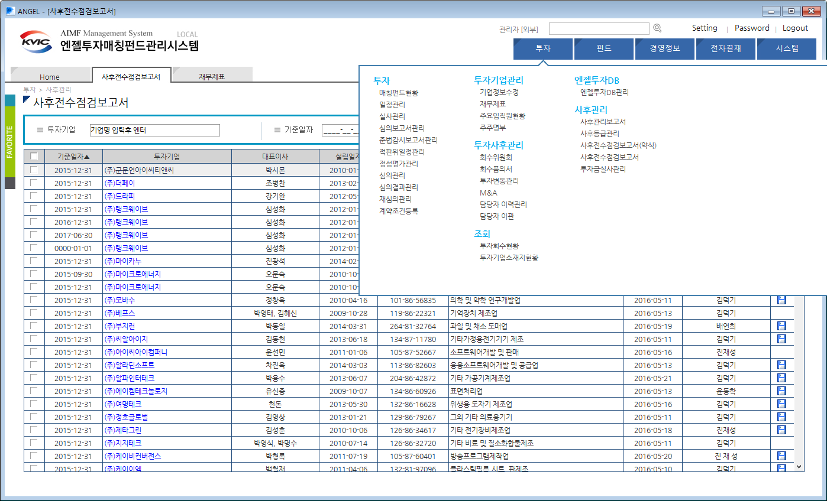
1. 업로드 메뉴 : 투자 > 사후전수점검보고서

Slide 3
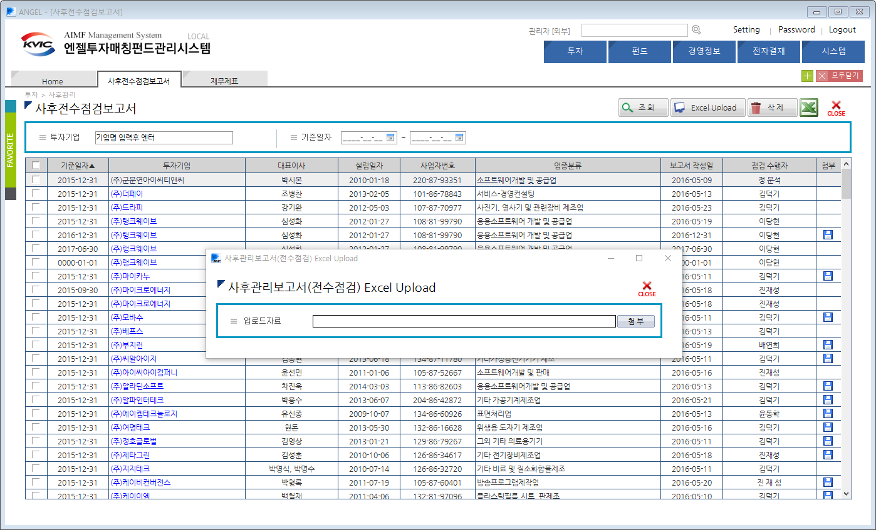
2.엑셀 업로드 방법
① Excel Upload를 버튼을 클릭합니다.
② 팝업창에서 첨부버튼을 눌러 파일을 업로드합니다.

Slide 4
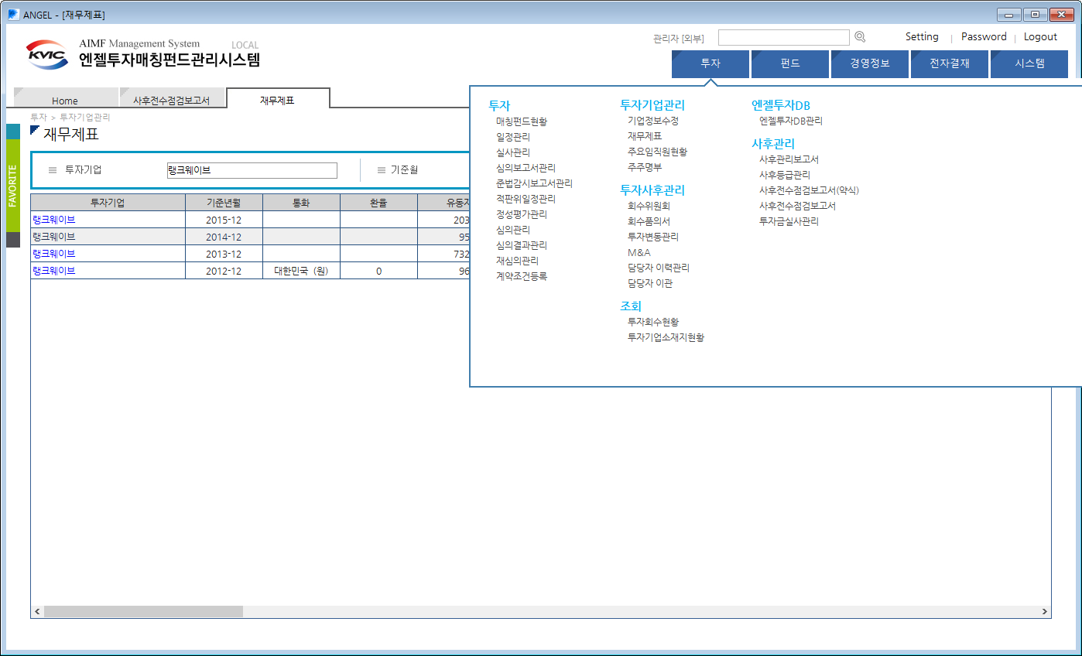
3. 재무제표 메뉴
① 엑셀로 업로드한 재무제표 데이터는 대메뉴 투자의 재무제표에서 확인 가능합니다.

Slide 5
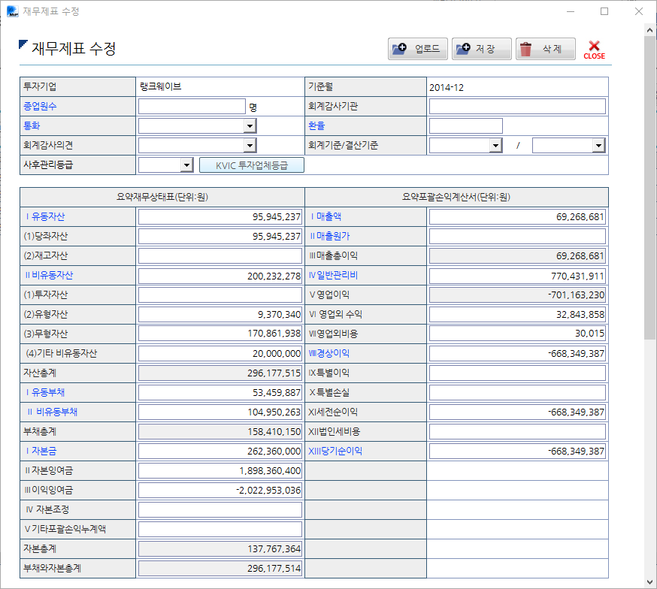
3. 재무제표 수정
① 해당 데이터를 더블 클릭하면 재무제표를 수정할 수 있습니다.

Slide 6
ANGEL 전수점검 작성 가이드
시트별로 입력형식이 다릅니다.
(다음 슬라이드 참고)
모든 사업자번호, 일자, 코드는 반드시 텍스트 형식으로 셀 속성을 변경한 후 입력해주세요.

Slide 7
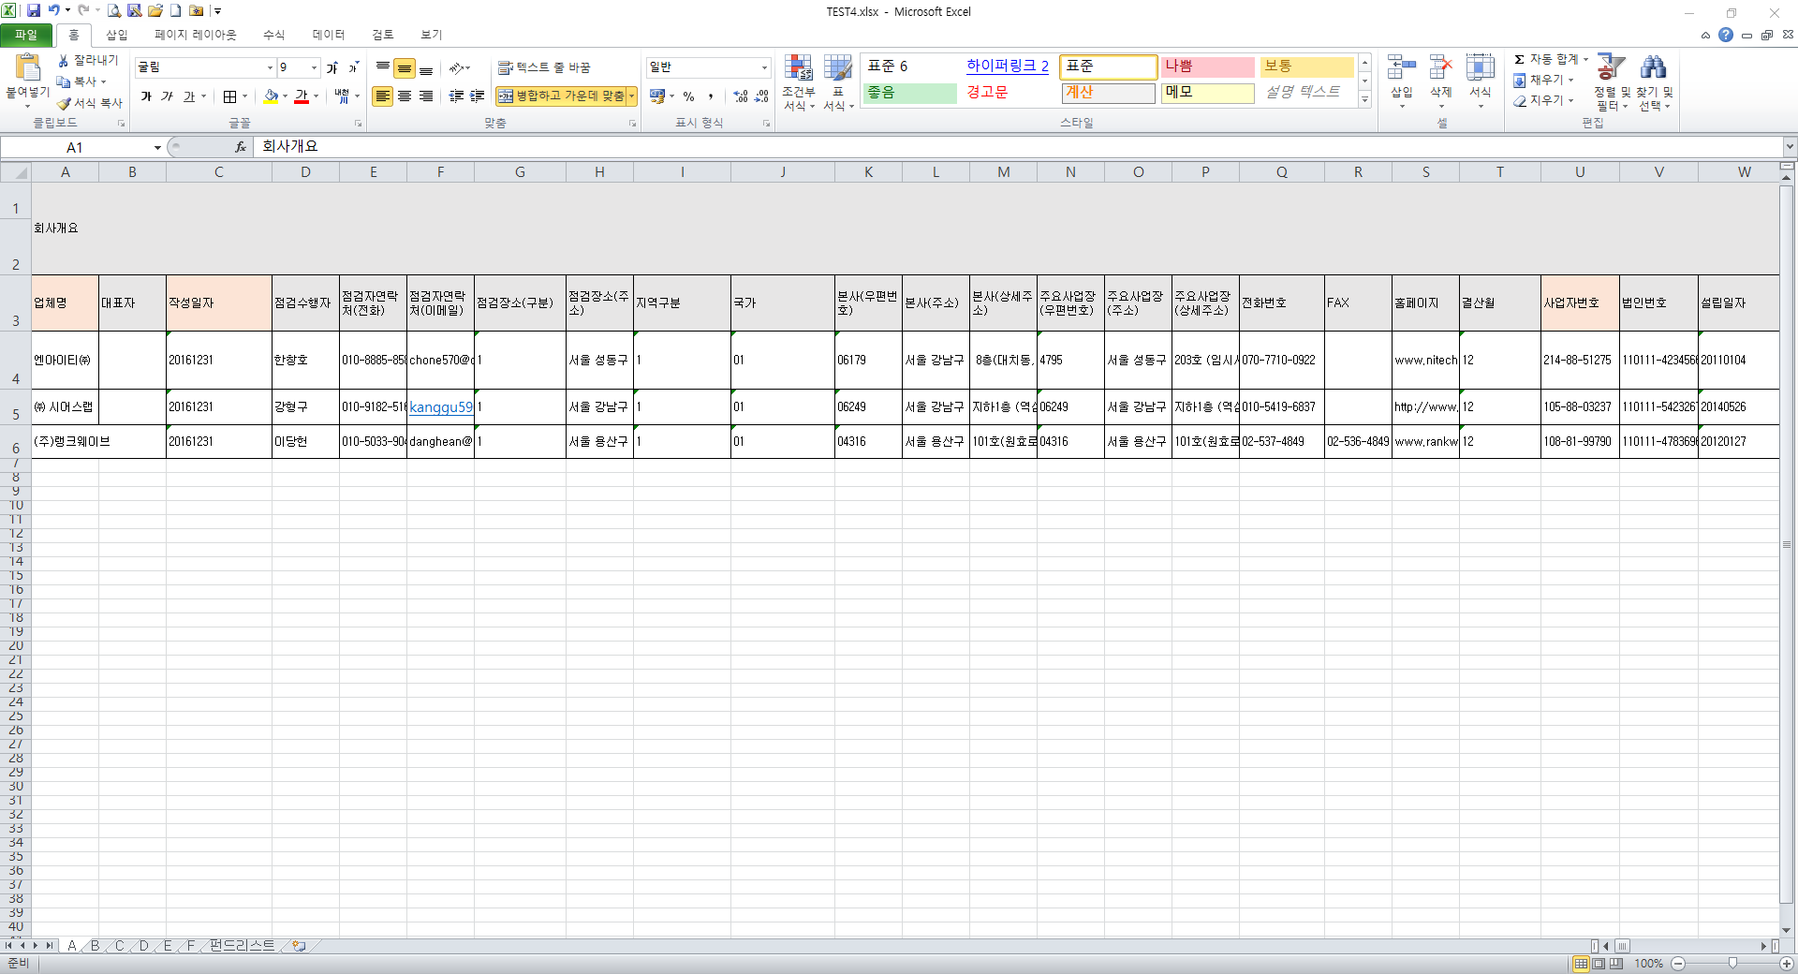
1. A시트 작성방법
① 업체명과 사업자번호, 작성일자(기준일자)는 필수입니다.
② A시트의 경우는 업체1개, 작성일자 1개당 행1개로 설정되어 있으므로
모든 입력 항목은 COLUMN으로 나열되어있습니다.
업체의 해당 부분만 입력해주시면 됩니다.

Slide 8
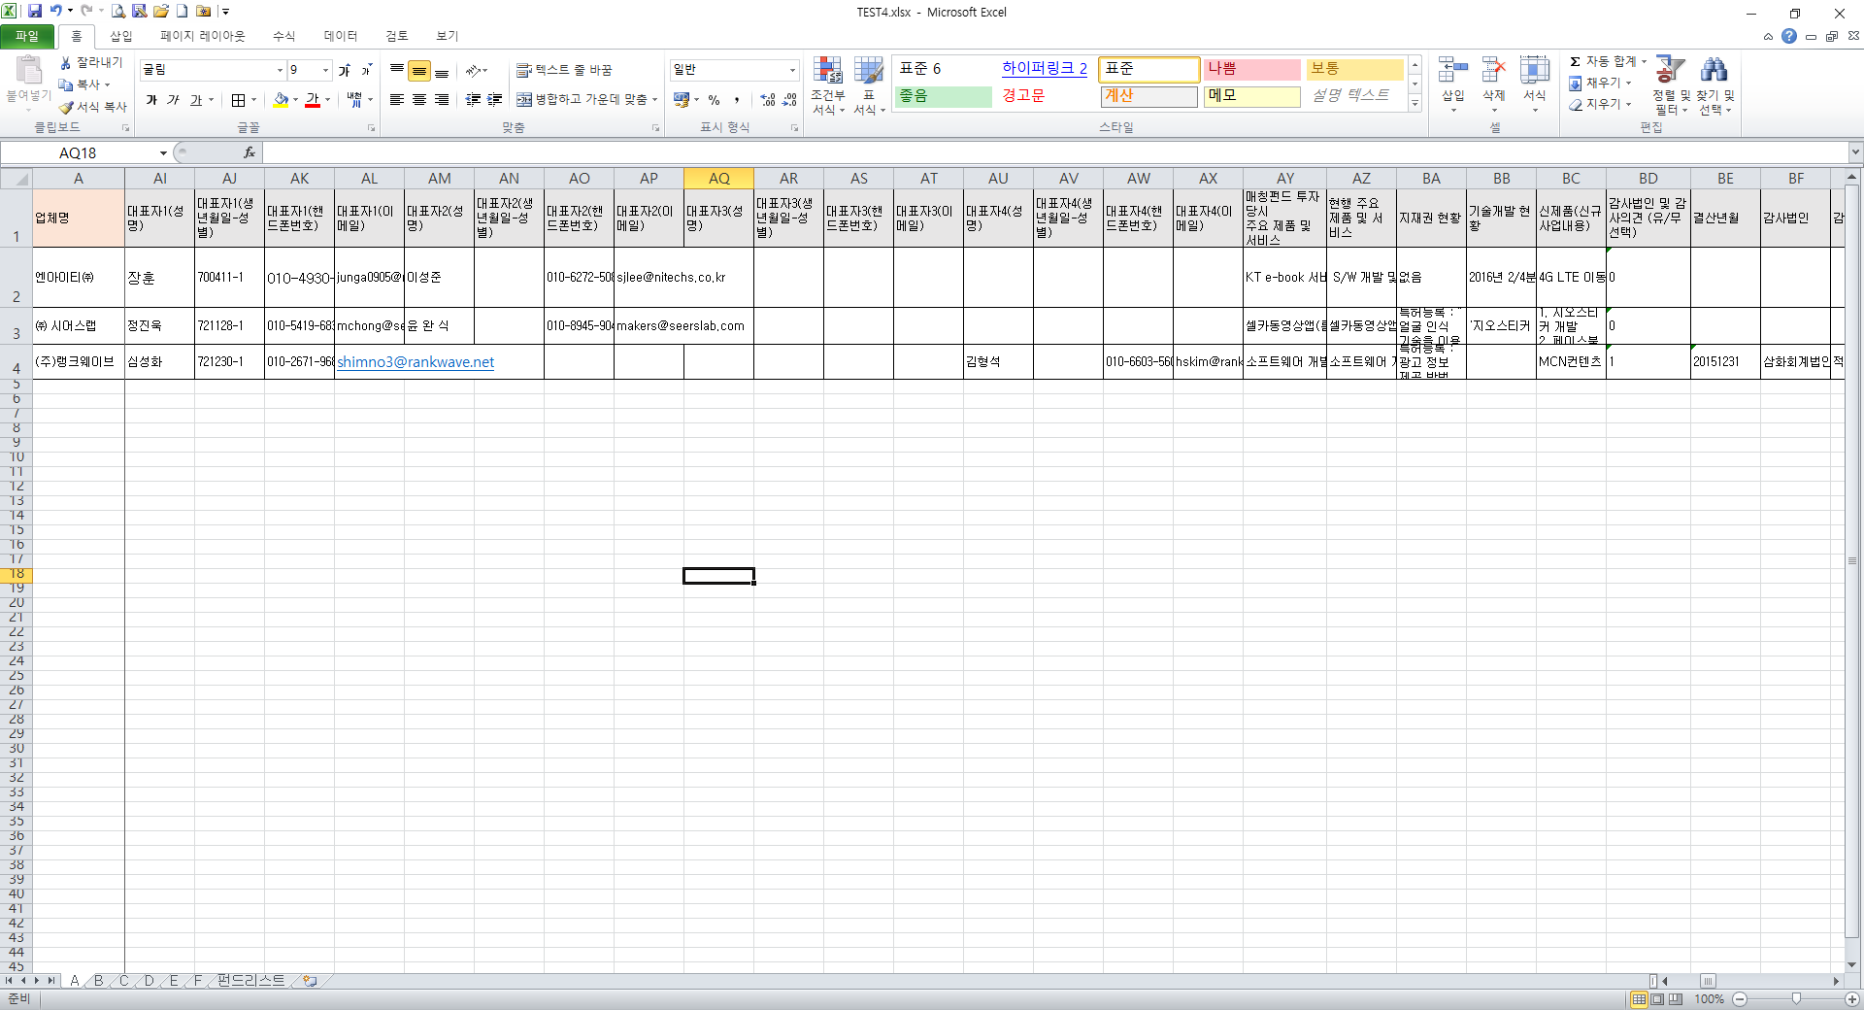
1. A시트 작성 예시
③ 예시로 대표자 같은 경우, 1~4까지 열로 입력가능 합니다.
없는 경우 비워두어도 됩니다.

Slide 9
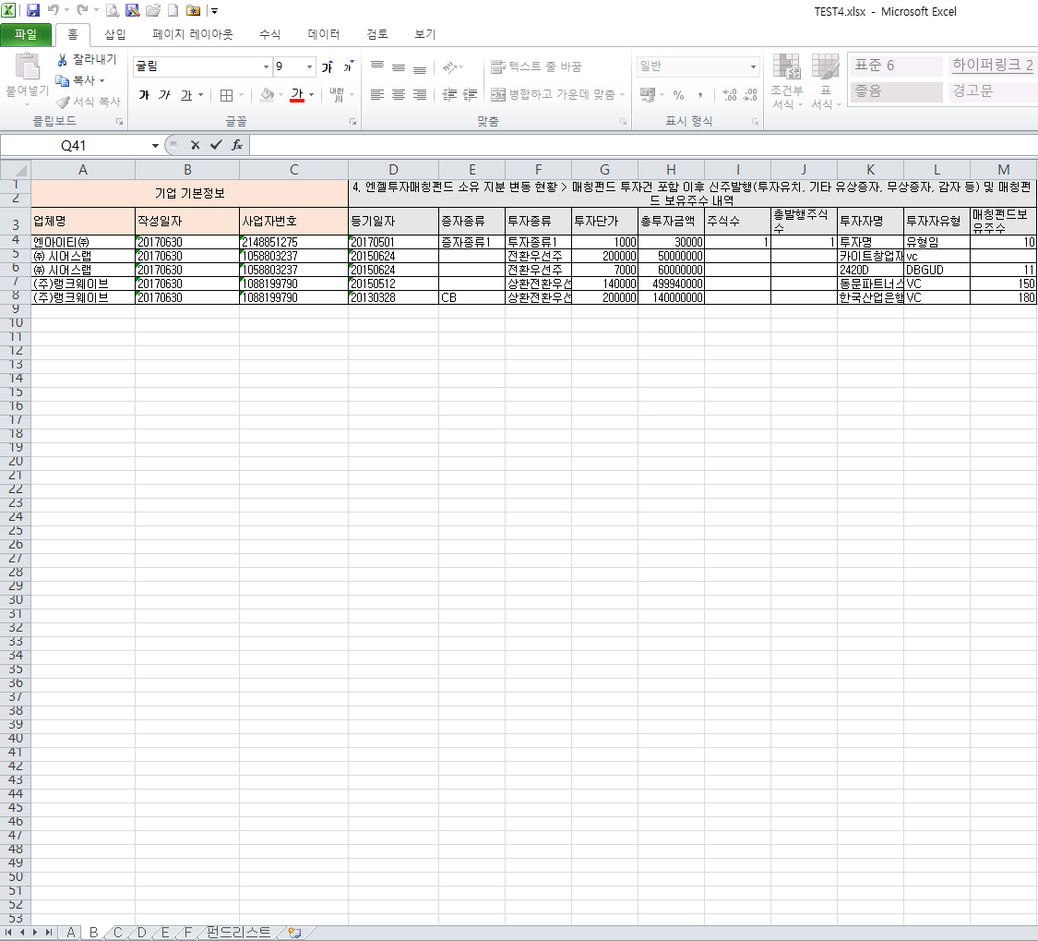
2. B시트 작성방법
① B시트는 업체1개당 여러 개의 행으로 해당데이터를 여러 번 입력할 수 있습니다. ② 업체명과 사업자번호, 작성일자는 필수입니다.
(업체명, 작성일자, 사업자번호, 등기일자는 반드시 텍스트형식으로 입력해주세요.)

Slide 10
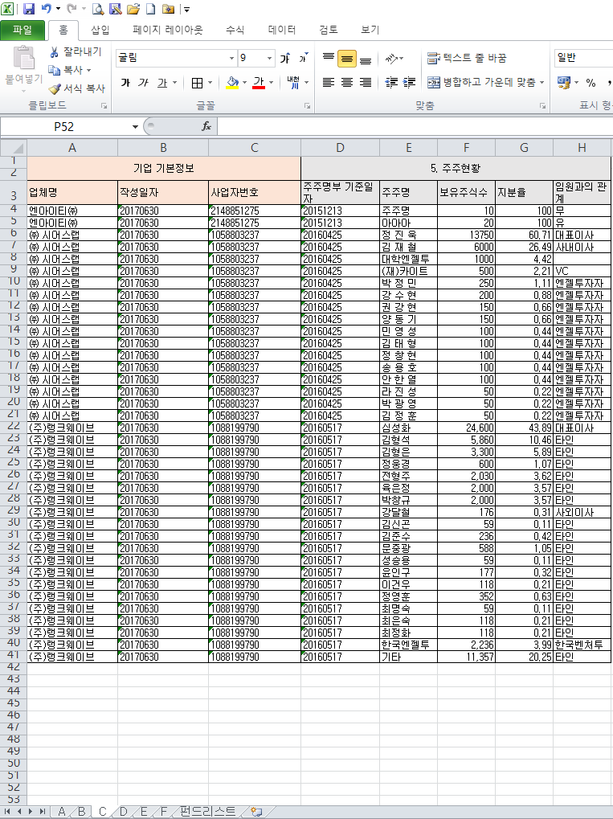
2. C시트 작성방법
① C시트도 업체1개당 여러 개의 행으로 주주명부 데이터를 여러 개 입력할 수 있습니다.
②주주현황의 주주명부 기준일자는 업체별 동일하게 입력해야 합니다.

Slide 11
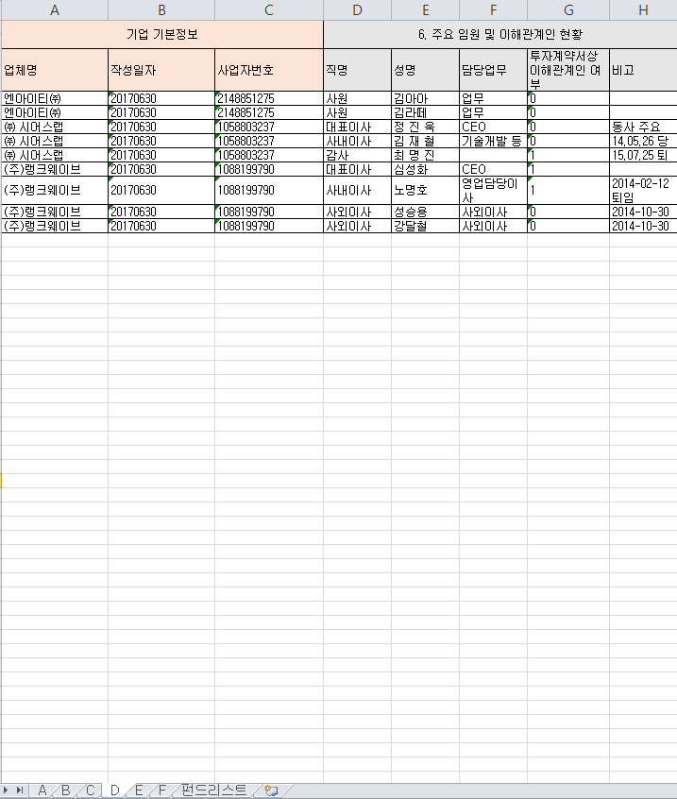
3. D시트 작성방법
① D시트도 업체1개당 여러 개의 행으로 주요 임직원 데이터를 여러 개 입력할 수 있습니다.
② 이해관계인 여부는 텍스트형식으로 코드를 입력해주세요.

Slide 12
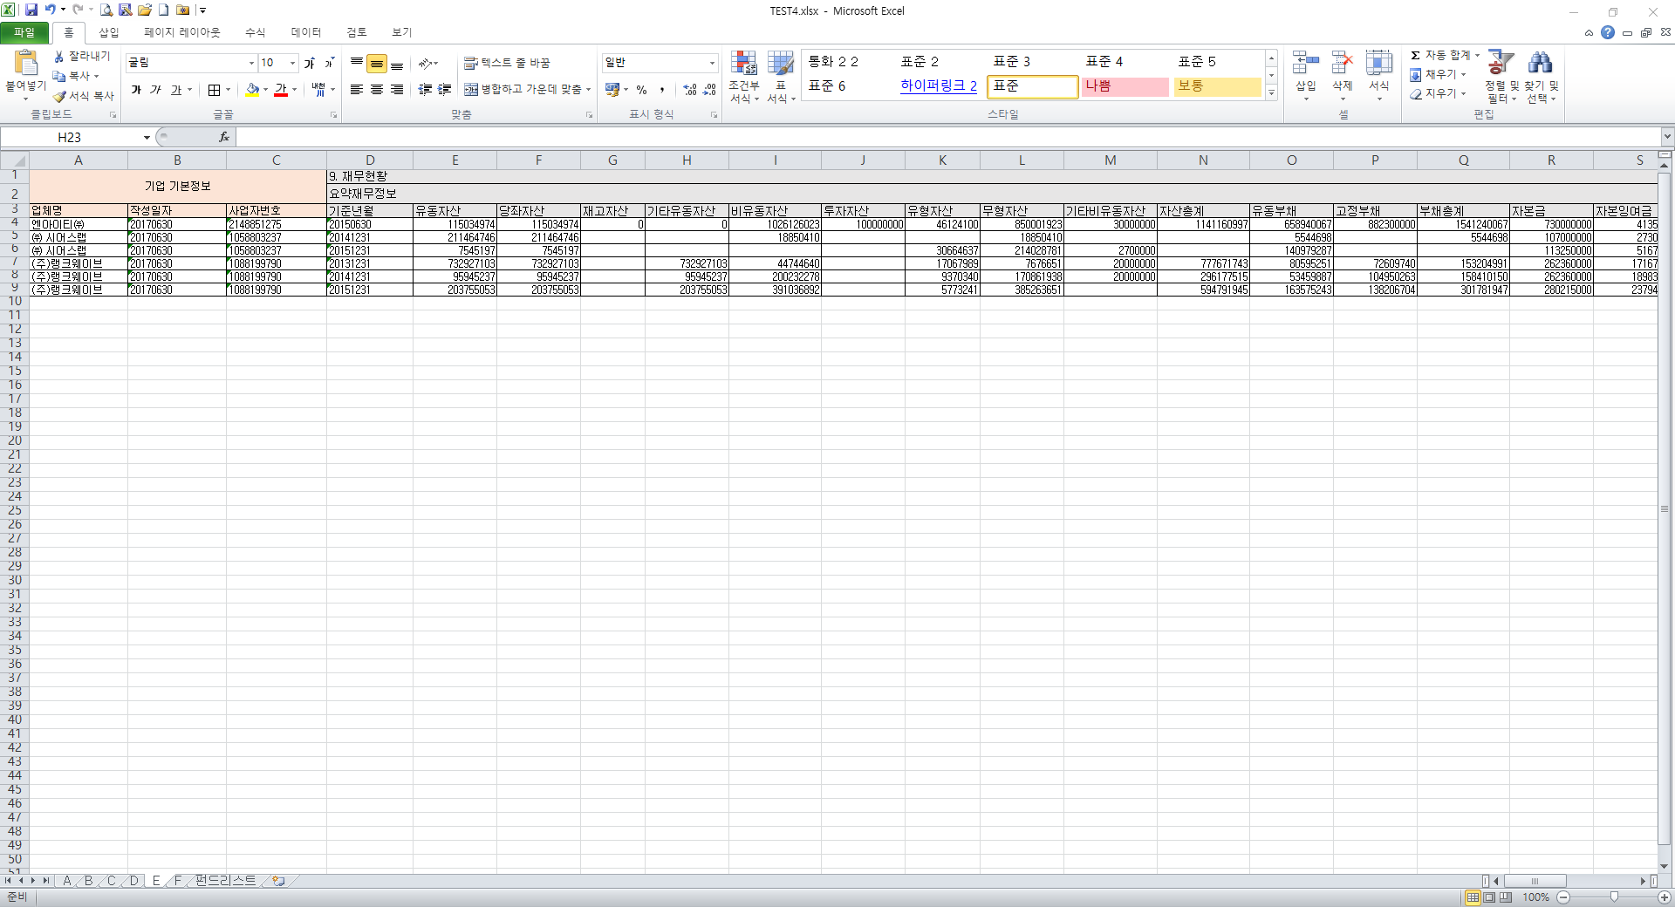
4. E시트 작성방법
① D시트도 업체1개당 여러 개의 행으로 재무제표를 여러 개 입력할 수 있습니다.
② 단, 같은 업체라도 기준년월이 달라야 가능합니다.
(기준년월도 텍스트형식으로 입력해주세요.)
③ 투자기업> 재무제표 메뉴에서도 입력한 기준년월의 요약 재무제표를 확인할 수 있습니다.

Slide 13
5. E시트 작성방법
① E시트에서 입력한 요약재무제표를 투자기업>재무제표에서 확인가능 합니다.
② 단, 엑셀을 재 업로드하면 기존에 입력한 재무제표 데이터는 삭제되니 유의하세요.

Slide 14
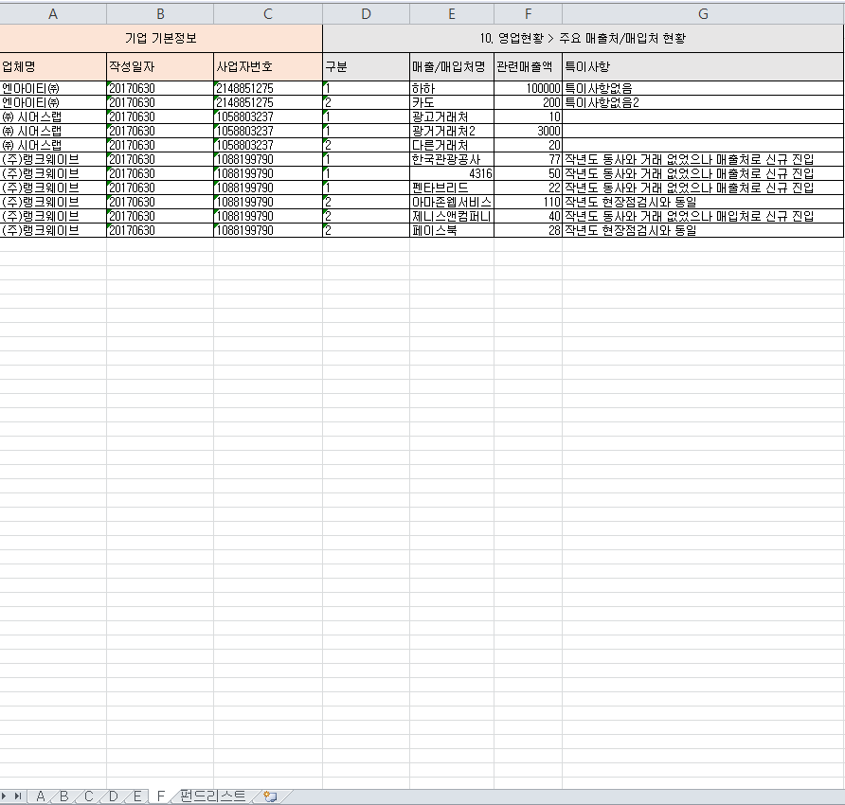
6. F시트 작성방법
① D시트도 업체1개당 여러 개의 행으로 매출처 매입처를 여러 개 입력할 수 있습니다.
②구분은 반드시 텍스트형식 코드를 입력해주세요.

